Slide 1


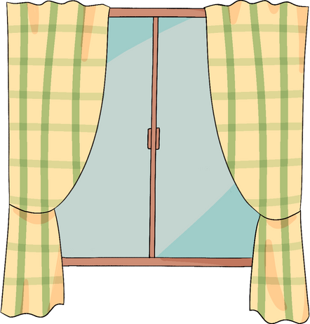
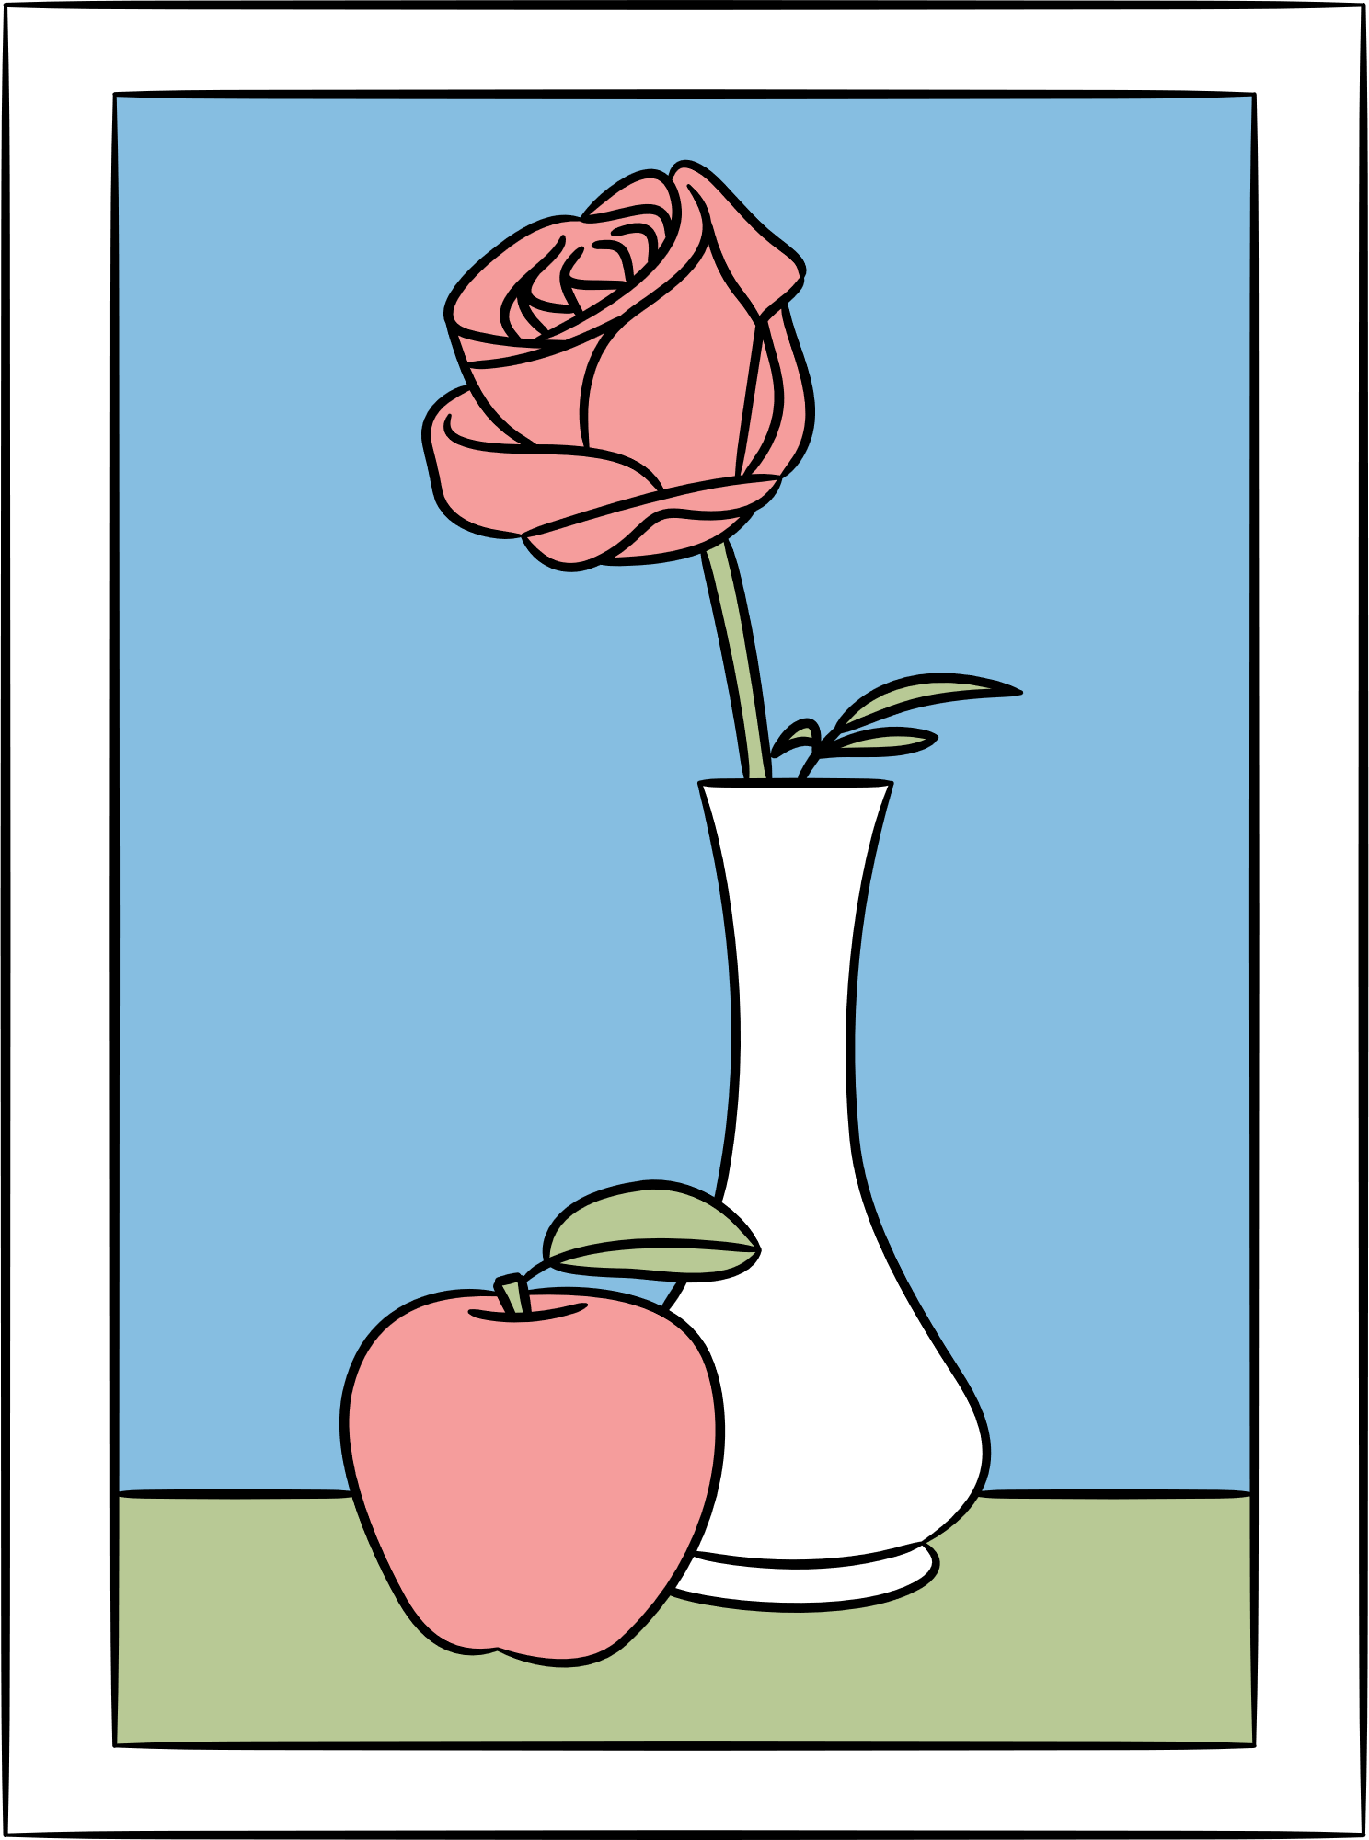






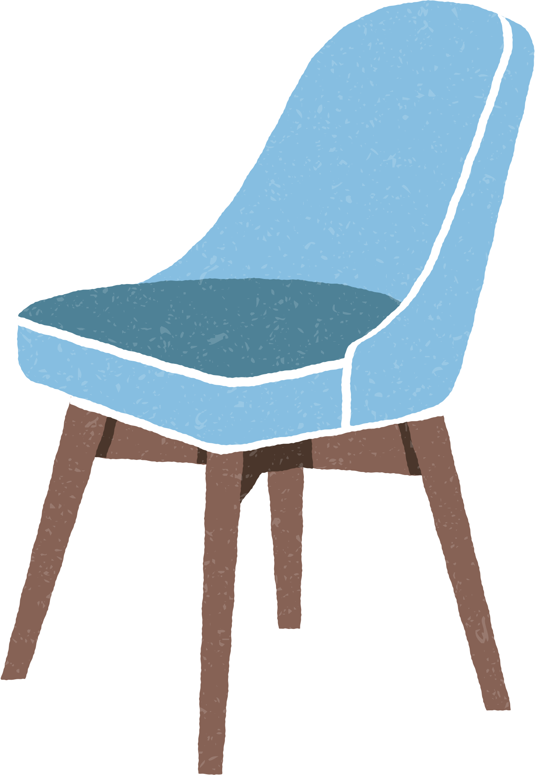




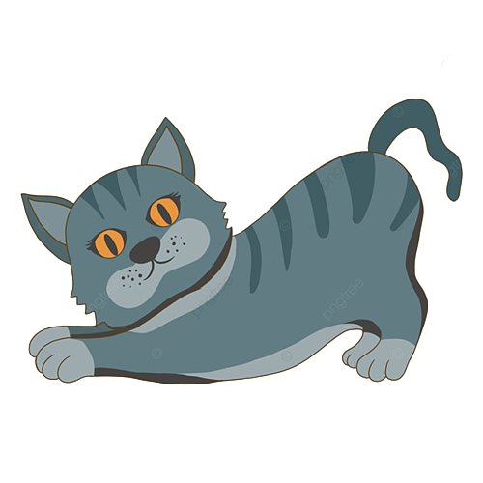

Tập làm văn

Slide 2


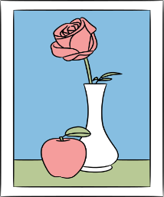

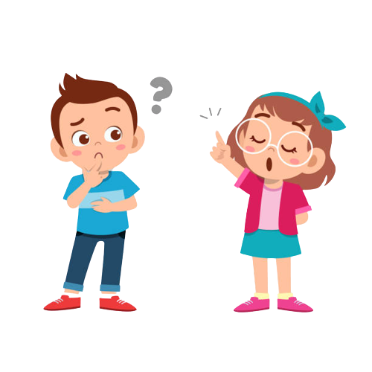

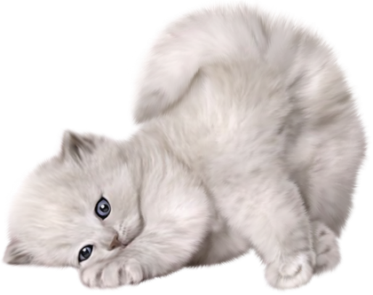


Thế nào là đối thoại?

Slide 3
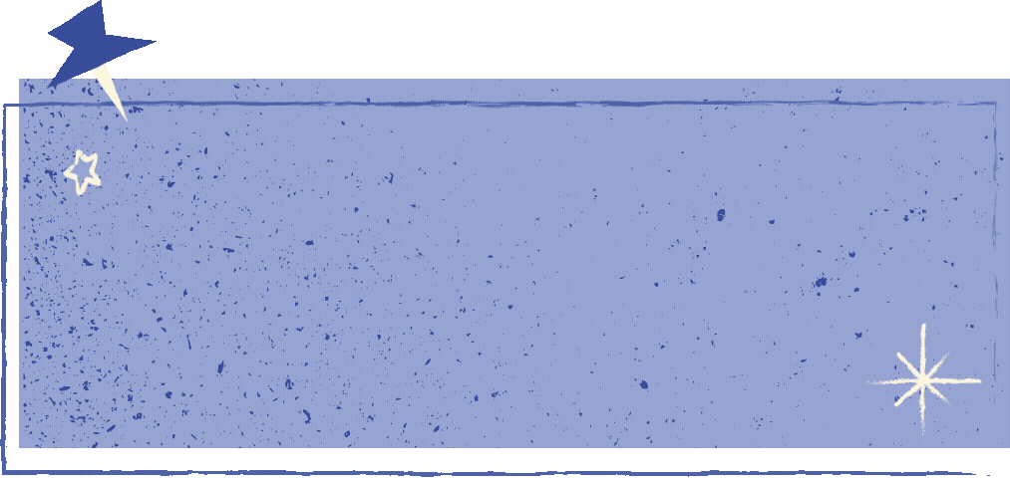
Đối thoại là sự giao tiếp bằng lời nói của hai người (hoặc nhiều hơn) với nhau.

Slide 4


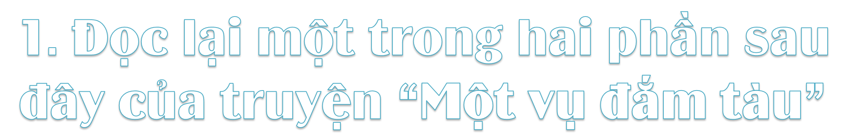
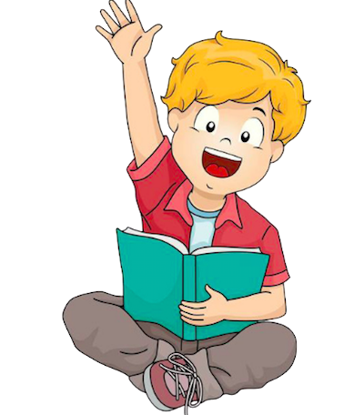


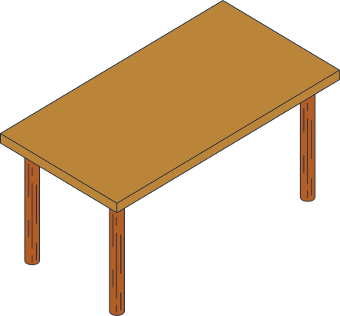


Slide 5
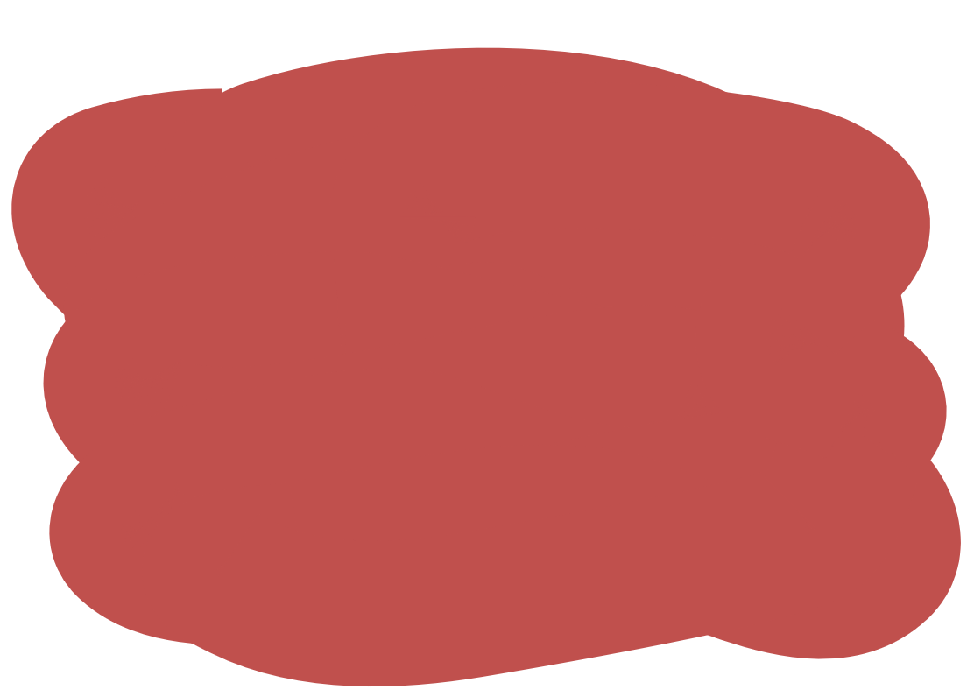

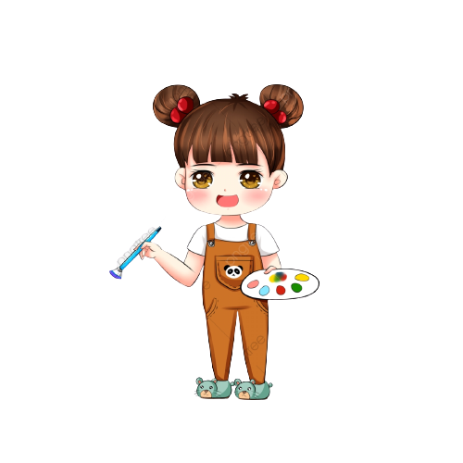
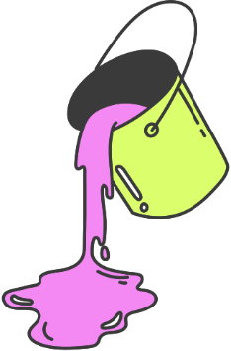



a) Phần I, từ đầu đến gỡ chiếc khăn đỏ trên mái tóc băng cho bạn. Có thể đặt tên phần này là Làm quen hoặc Giu-li-et-ta
b) Phân II, từ Cơn bão dữ dội bất ngờ nổi lên đến hết. Có thể đặt tên phần này là Cơn bão hoặc Ma-ri-ô.

Slide 6

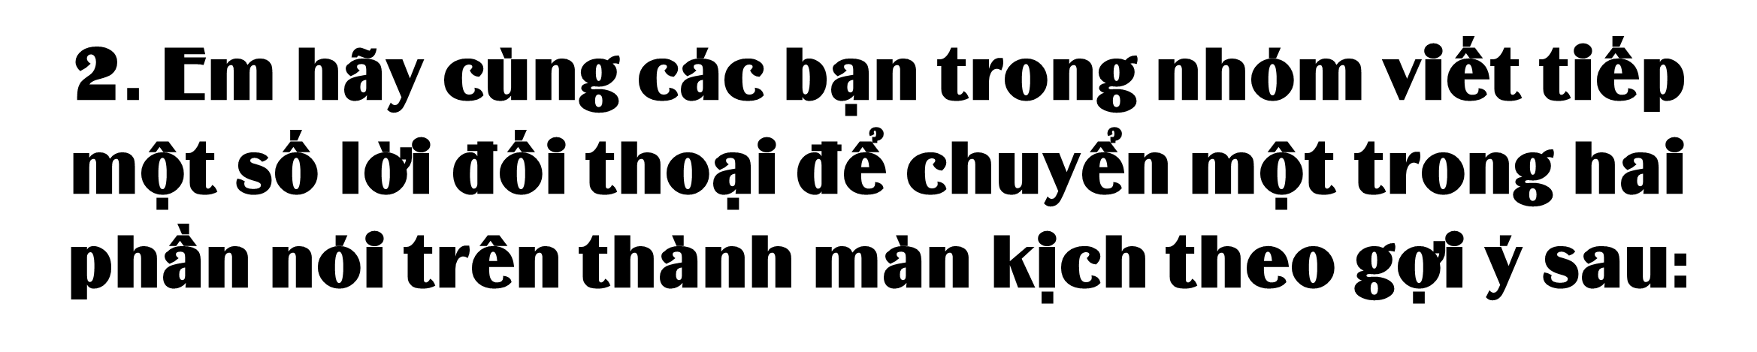
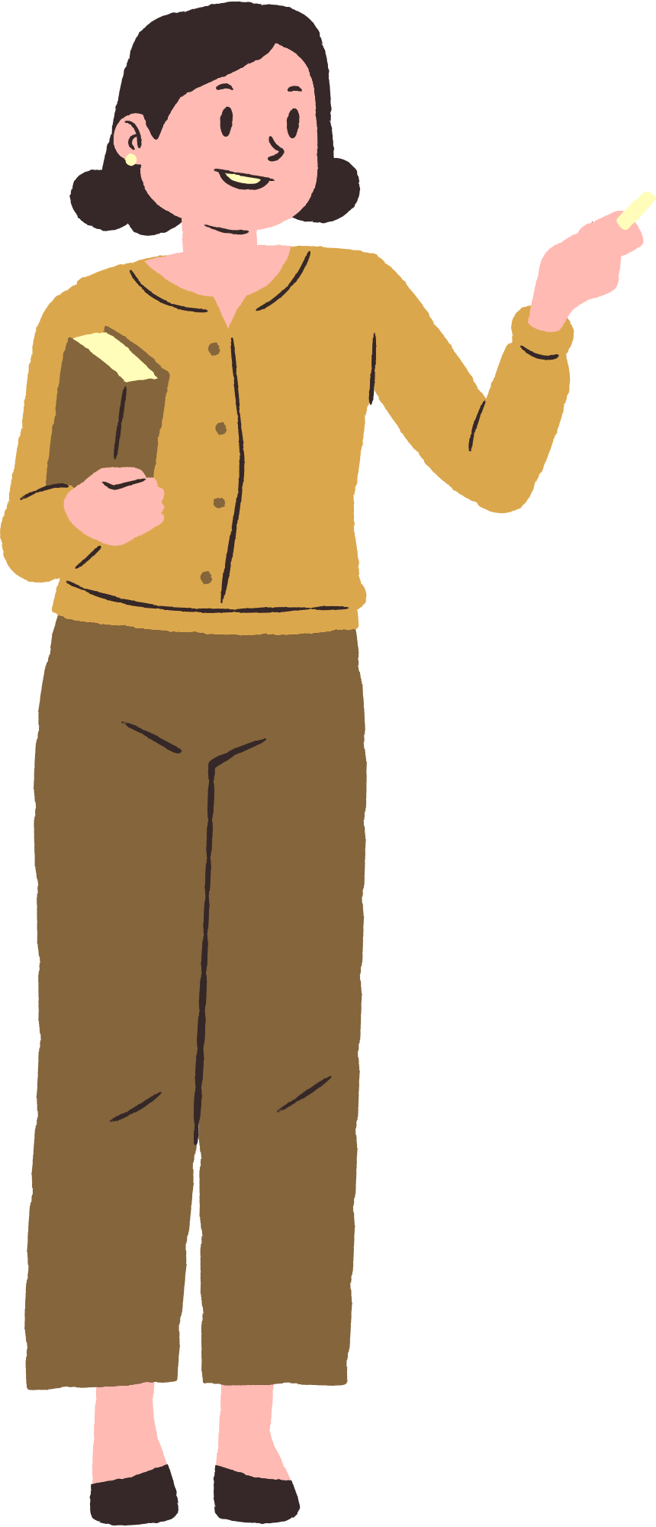

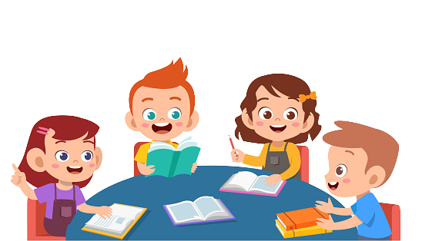

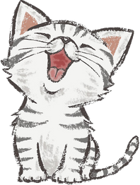

Slide 7


Giu-li-ét-ta
MÀN 1
Nhân vật: Giu-li-ét-ta, Ma-ri-ô, một vài hành khách và thủy thủ.
Cảnh trí: Buổi chiều tối, trên boong một chiếc tàu thủy đang chạy giữa đại dương, Giu-li-ét-ta đang đứng tựa vào lan can, nhìn ra biển. Xung quanh em, một vài hành khách và thủy thủ đang trò chuyện với nhau về biển, về thời thời tiết hoặc về con tàu.
Gợi ý lời đối thoại:
- Giu-li-ét-ta và Ma-ri-ô chào nhau, làm quen với nhau
- Từng bạn kể về mình, về gia đình, về mục đích của chuyến đi
- Hai bạn chia tay, hẹn ngày mai gặp lại.
- Giu-li-ét-ta kêu lên khi thấy bạn bị xô ngã và an ủi bạn khi băng bó cho bạn
Ma-ri-ô: - (Bước đến bên Giu-li-ét-ta) Xin lỗi. Mình có làm phiền cậu không?
Giu-li-ét-ta: - (Vui vẻ) Ồ không, không! Mình đang nghĩ xung quanh chỉ toàn người lớn, chẳng biết nói chuyện với ai. Cậu tên là gì
Ma-ri-ô: Mình là Ma-ri-ô , 12 tuổi, còn cậu?
Giu-li-ét-ta: Mình là Giu-li-ét-ta, cũng 12 tuổi.
Ma-ri-ô: - Cậu có vẻ lớn hơn tuổi đấy! Cậu đi cùng bố mẹ à?
Giu-li-ét-ta...

Slide 8


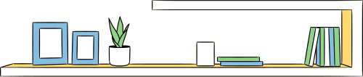



Slide 9



Có 2 nhân vật: Giu-li-ét-ta và Ma-ri-ô
Nội dung: Giu-li-ét-ta và Ma-ri-ô làm quen với nhau. Giu-li-ét-ta kể về chuyến đi và cuộc sống của cô. Bất ngờ cơn sóng ập đến làm Ma-ri-ô bị ngã nên Giu-li-ét-ta đã chăm sóc Ma-ri-ô

Slide 10

Tham khảo
Màn 1: Giu-li-ét-ta
Giu-li-ét-ta: - Không, mình đi một mình. Xa nhà cả năm rồi. Mình về nhà để gặp lại bố mẹ. Còn cậu, cậu đi với ai?
Ma-ri-ô (kín đáo): - Cũng đi một mình. Mình về quê.
Giu-li-ét-ta: - Thế à? (Tế nhị) Biển đẹp quá! Cậu có thích ngắm biển không?
Ma-ri-ô: - Mình thích ngắm biển ban ngày hơn, ban đêm tuy đẹp nhưng bí ẩn dễ sợ quá. Gió lạnh nhỉ. Thôi bọn mình xuống khoang đi. Trễ rồi đó.
(Cả hai cùng đi xuống)
Ma-ri-ô: - Tạm biệt cậu nhé.
(Sóng lớn, tàu nghiêng. Ma-ri-ô ngã dài, đầu đập xuống sàn tàu).
Giu-li-ét-ta: - Ôi! Ma-ri-ô. Có sao không? Có sao không?
Ma-ri-ô: (Gượng ngồi dậy nén đau). Không sao!
Giu-li-ét-ta: - (Nhìn thấy máu trên đầu bạn). Trời ơi! Trán cậu bị chảy máu! (Giu-li-ét-ta gỡ chiếc khăn đỏ trên mái tóc mình, nhẹ nhàng băng cho bạn!)
Giu- li ét-ta: Đau lắm phải không? Để mình dìu cậu xuống khoang tàu

Slide 11


MÀN 2
Ma-ri-ô
Nhân vật: Ma-ri-ô, Giu-li-ét-ta, một số phụ nữ, trẻ em và một thủy thủ.
Cảnh trí: Ban đêm. Cơn bão dữ dội. Những đợt sóng khủng khiếp phá thủng thân tàu. Con tàu đang chìm dần, nước tràn ngập các bao lơn. Ma-ri-ô và Giu-li-ét-ta hai tay ôm chặt cột buồm, khiếp sợ nhìn mặt biển. Chiếc xuồng cuối cùng được thả xuống biển.
Gợi ý lời đối thoại:
- Trong cơn bão, Giu-li-ét-ta và Ma-ri-ô sợ hãi nhắc nhau: "Cẩn thận!"
- Một người kêu lên: "Còn một chỗ đấy! Chỗ cho đứa nhỏ thôi! Xuống mau!"
- Ma-ri-ô nhường chỗ cho Giu-li-ét-ta, thả bạn xuống nước.
- Mọi người bảo nhau kéo Giu-li-ét-ta lên xuồng.
- Giu-li-ét-ta bật khóc nức nở, vẫy tay nói lời vĩnh biệt bạn.
Ma-ri-ô: - (Hét to) Giu-li-ét-ta! Cẩn thận! Giữ chặt nhé!
Giu-li-ét-ta: (Hét to đáp lại) Ma-ri-ô! Tàu đang chìm. Mình sợ lắm!
Ma-ri-ô: - (Hét to) Đừng sợ, Giu-li-ét-ta! Trông kìa, có một chiếc xuồng!
Người dưới xuồng: ....

Slide 12


Đoạn hội thoại màn 2 gồm các nhân vật nào?
Em hãy tóm tắt
nội dung chính?

Slide 13

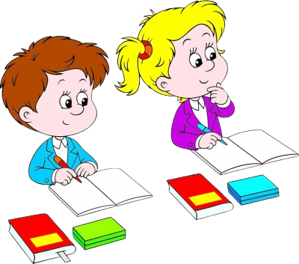
Có 2 nhân vật: Giu-li-ét-ta và Ma-ri-ô, một số người phụ nữ,
Nội dung: Giu-li-ét-ta và Ma-ri-ô nhắc nhở nhau cẩn thận trước cơn bão.

Slide 14
Tham khảo
Màn 2: Ma-ri-ô
Người dưới xuồng: Còn một chỗ đây. Xuống mau lên!
(Ma-ri-ô và Giu-li-ét-ta cùng lao tới)
Người dưới xuồng: Xuồng nặng lắm rồi. Cho đứa nhỏ xuống thôi.
(Giu-li-ét-ta thẫn thờ, buông thõng tay, vẻ tuyệt vọng).
Ma-ri-ô (nhìn bạn vẻ quyết đoán):
- Giu-li-ét-ta, cậu xuống đi. Cậu còn bố mẹ đang đợi. Đừng sợ nhé! (ôm ngang lưng Giu-li-ét-ta ném bạn xuống nước).
Người dưới xuồng (kêu to): Cô bé cố lên. Đưa tay đây! Nào, được rồi. Giu-li-ét-ta (bàng hoàng nhìn Ma-ri-ô, bật khóc nức nở giơ tay về phía bạn): Vĩnh biệt Ma-ri-ô

Slide 15

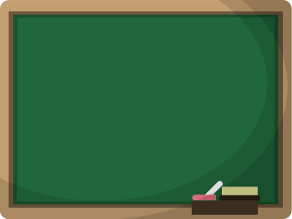
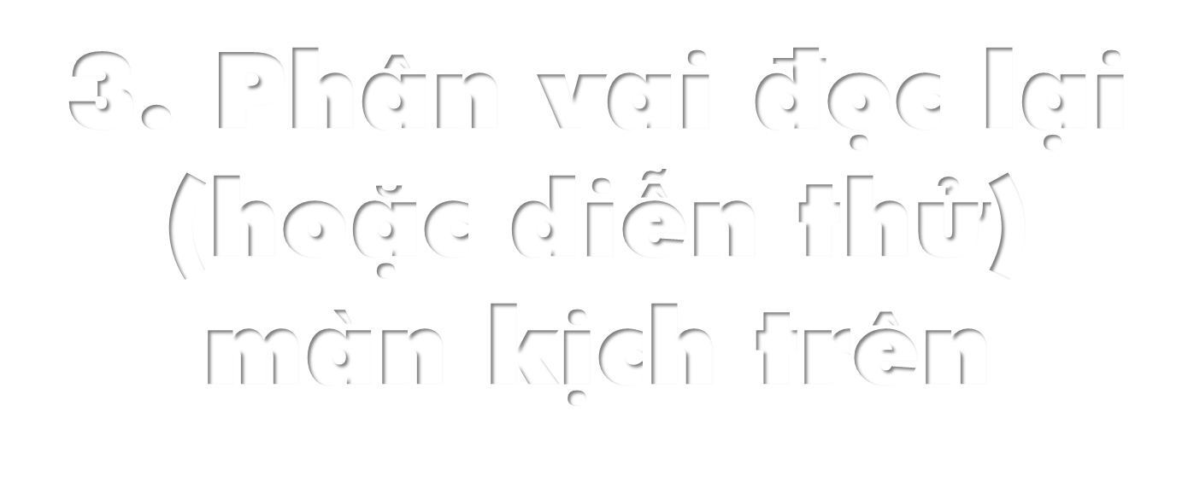
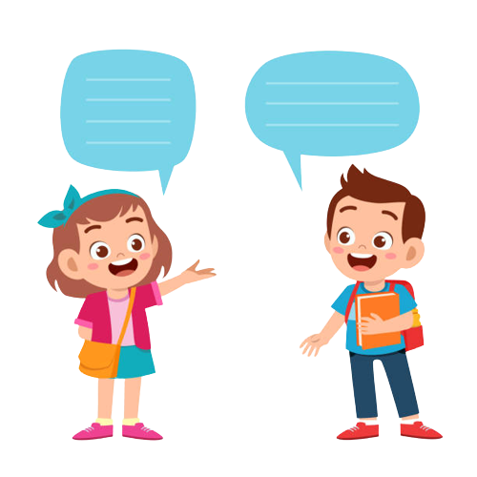
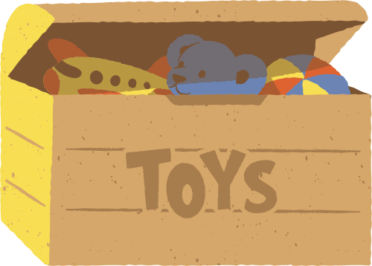
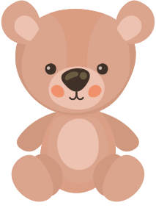
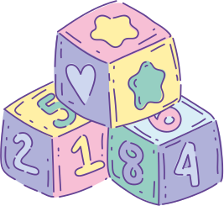

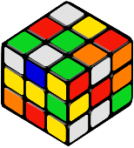

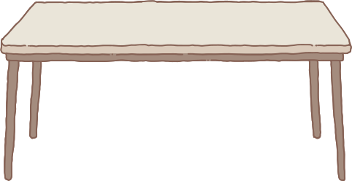


Slide 16

